Slide 1
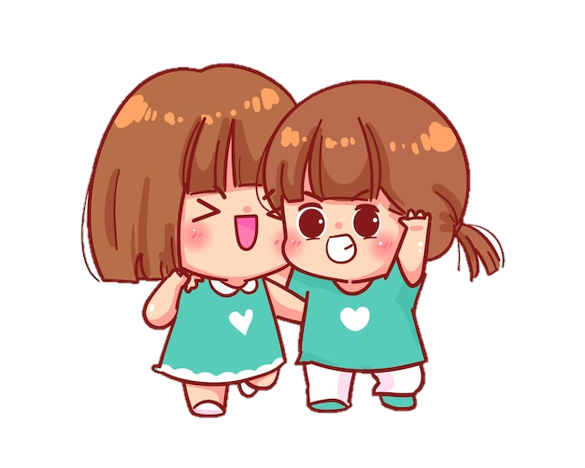

Slide 2
Thứ Sáu ngày 07 tháng 3 năm 2025
Đạo đức
Em nuôi dưỡng quan hệ bạn bè
(tiết 2)

Slide 5
Tình bạn mang lại lợi ích gì cho cuộc sống?

Slide 7
1. Bày tỏ ý kiến
a. Người bạn tốt là người ủng hộ mình mọi lúc, mọi nơi.
b. Tình bạn đẹp giúp chúng ta thêm vui vẻ và ngày càng hoàn thiện bản thân.
c. Chỉ cần xây dựng tình bạn ở trường học.
d. Chỉ làm bạn với những người có cùng hoàn cảnh.
e. Bạn bè phải giúp nhau cùng tiến bộ về mọi mặt.

Slide 8
a. Người bạn tốt là người ủng hộ mình mọi lúc, mọi nơi.
Vì người bạn tốt sẽ chỉ ủng hộ mình với những việc làm đúng. Còn nếu mình làm sai thì bạn phải nhắc nhở, chỉ bảo để mình tiến bộ. Nếu cứ bao che và ủng hộ những việc làm sai sẽ khiến cho bản thân ngày càng thụt lùi, không tiến bộ.

Slide 9
b. Tình bạn đẹp giúp chúng ta thêm vui vẻ và ngày càng hoàn thiện bản thân.
Tình bạn đẹp luôn giúp nhau để cùng tiến bộ, cùng chia sẻ niềm vui cũng như mỗi khi gặp khó khăn.

Slide 10
c. Chỉ cần xây dựng tình bạn ở trường học.
Vì chúng ta cần xây dựng tình bạn ở mọi nơi, xung quanh chúng ta, ngay cả nơi mình sinh ra và lớn lên ,…

Slide 11
d. Chỉ làm bạn với những người có cùng hoàn cảnh.
Tình bạn đẹp không phân biệt hoàn cảnh với nhau, miễn sao các bạn hiểu nhau, cùng chia sẻ buồn vui, luôn giúp nhau trong học tập và cuộc sống thì đó mới là tình bạn đẹp.

Slide 12
e. Bạn bè phải giúp nhau cùng tiến bộ về mọi mặt.
Khi ta là bạn thì cần phải giúp đỡ nhau, hỗ trợ nhau cả trong học tập lẫn cuộc sống hang ngày. Nếu có khuyết điểm thì không nên bao che mà phải giúp đỡ nhau, cùng nhau khắc phục, sửa chữa.

Slide 13
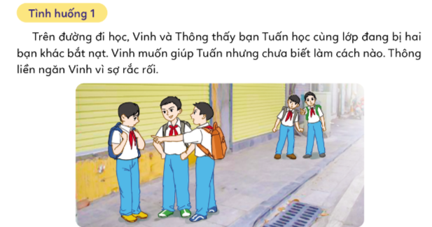
2. Xử lý tình huống
a. Em đồng ý với suy nghĩ của Vinh hay Thông? Vì sao?
b. Nếu gặp trường hợp trên, em sẽ làm gì?

Slide 14
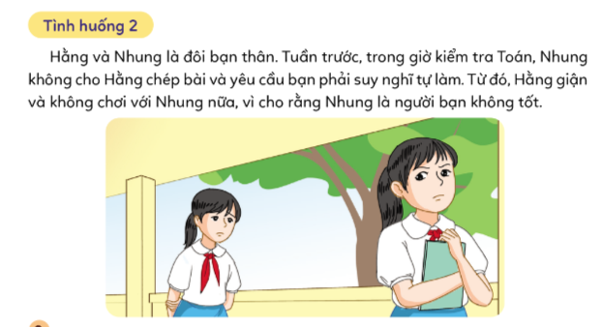
a. Em có đồng ý với suy nghĩ của Hằng không? Vì sao?
b. Nếu là Nhung, em sẽ làm gì?

Slide 15
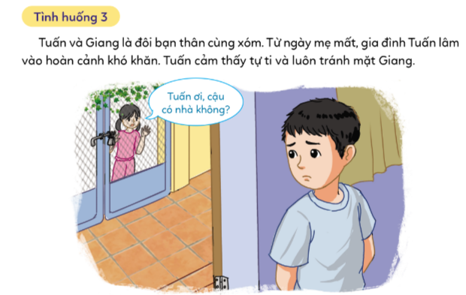
Nếu là Giang em sẽ làm gì?

Slide 16
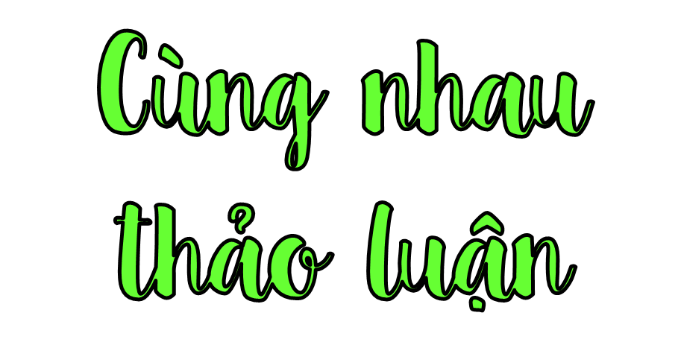

Slide 17
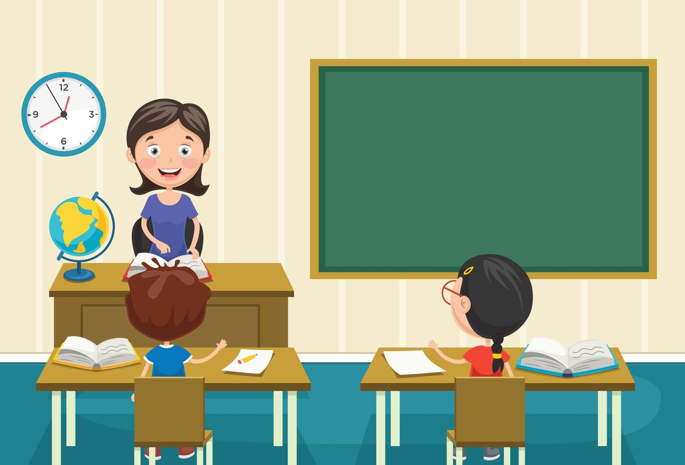
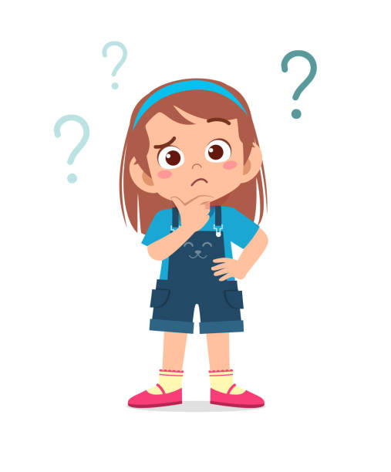
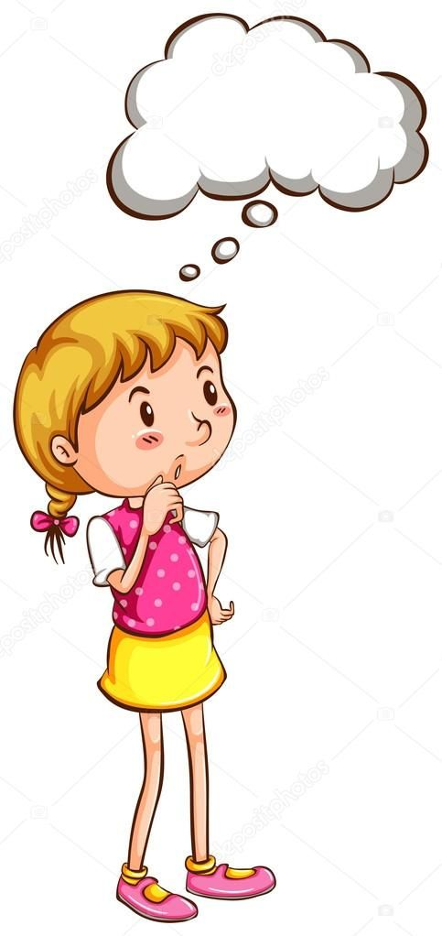

Slide 18
Em đồng ý với suy nghĩ của Vinh vì hành động bắt nạt bạn của các bạn kia là sai trái, cần được ngăn chặn.
a. Em đồng ý với suy nghĩ của Vinh hay Thông? Vì sao?

Slide 19
Nếu gặp trường hợp trên, em sẽ ngăn hai bạn kia bắt nạt tuấn. Nếu không được, em sẽ gọi người lớn đến giúp đỡ rồi hôm sau trình báo lại với giáo viên.
b. Nếu gặp trường hợp trên, em sẽ làm gì?

Slide 20
Không đồng ý với suy nghĩ của Hằng vì mỗi người cần phải có ý thức tự giác học tập. Hành động chép bài của bạn là sai trái, không tốt. Nếu Hằng cứ ỷ lại vào Nhung, chép bài của Nhung thì Hằng càng không hiểu bài và kết quả học tập ngày một kém đi.
a. Em có đồng ý với suy nghĩ của Hằng không? Vì sao?

Slide 21
Nếu là Nhung, em sẽ giải thích cho bạn hiểu để bạn tự làm và việc mình không cho bạn chép bài chính là đang giúp bạn.
b. Nếu là Nhung, em sẽ làm gì?

Slide 22
Nếu là Giang em nên: chủ động đến nhà chơi với Tuấn, cùng trò chuyện với bạn ấy nhiều hơn để bạn mạnh dạn, đỡ tự ti hơn. Ngoài ra em nên cùng một số bạn rủ Tuấn cùng học nhóm với nhau, hỗ trợ nhau học tập.
Nếu là Giang em sẽ làm gì?

Slide 23
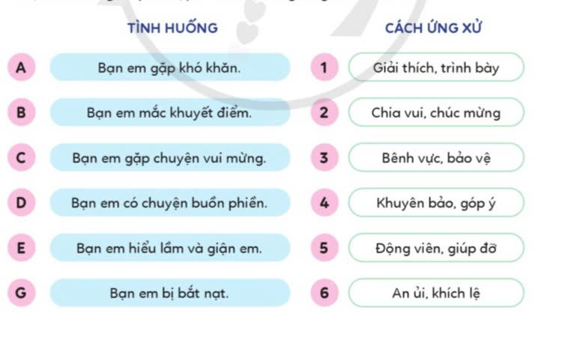
3. Ứng xử của em
Em chọn cách ứng xử phù hợp với tình huống và giải thích lí do

Slide 25
TRÒ CHƠI TIẾP SỨC

Slide 26
3. Ứng xử của em
Em chọn cách ứng xử phù hợp với tình huống:

Slide 28
Hãy liệt kê một số việc làm tốt và chưa tốt của em khi đối xử với bạn bè trong lớp học.

Slide 30
- Việc làm tốt:
Khi thấy bạn bị ngã, em đã đỡ bạn dậy.
Khi thấy bút của bạn bị hết mực, em đã cho bạn mượn bút của em.
Khi thấy bạn có chuyện buồn, em tâm sự, an ủi và khích lệ bạn.
Khi thấy bạn có chuyện vui, em chúc mừng bạn.

Slide 31
- Việc làm chưa tốt:
Em và Lan là bạn thân của nhau. Nhưng hôm đó, Lan cứ tránh mặt em và không nói chuyện với em. Em đã giận bạn mà không tìm hiểu lí do.
Em cho Mai mượn quyển truyện. Mấy ngày sau Mai mang trả em, em thấy một trang bị rách. Em giận bạn mà không tìm hiểu lí do.

